Slide 1
TLÜ haridusinnovatsiooni keskuse
Õpetajauurimus 2021 ümarlaud

Slide 2
Ajakava
13.05–13.25 Õpetajauurimuse tutvustus (Mati Heidmets, TLÜ sotsiaalpsühholoogia professor)
13.25–13.45 Koolide tagasisideraamatu tutvustus (Piret Oppi, TLÜ kooliarenduse analüütik)
13.45–13.55 Võimalused individuaalkonsultatsiooniks koolidele (Mati Heidmets, Piret Oppi, Kätlin Vanari)
13.55–14.15 Küsimused uurimuse ja tagasisideraamatu kohta, arutelu
14.15–14.30 PAUS
14.30–15.30 sissevaade uuringu esmastesse tulemustesse:
enesereguleeritud õppimine (Kati Aus, TLÜ teadur; Katrin Poom-Valickis, TLÜ õpetajahariduse professor)
õpioskused (Eve Kikas, TLÜ koolipsühholoogia professor)
toimetulek distantsõppega (Mati Heidmets, TLÜ sotsiaalpsühholoogia professor)
15.30 küsimused ja arutelu

Slide 3
Sissevaade uuringu esmastesse tulemustesse
Enesereguleeritud õppimine
Katrin Poom-Valickis, TLÜ õpetajahariduse professor
Kati Aus, TLÜ õpetajahariduse teadur

Slide 4
Mis see on?
Eneseregulatsioon on aktiivne, konstruktiivne protsess, kus õppijad seavad oma õpitegevuseks eesmärke, jälgivad, reguleerivad ja kontrollivad oma kognitiivseid protsesse, motivatsiooni ja käitumist juhindudes oma eesmärkidest ja keskkonna poolt seatud kontekstuaalsetest võimalustest (Pintrich, 2000).
Eneseregulatsiooni komponendid:
kognitsioon,
metakognitsioon,
motivatsioon
emotsioonid

Slide 5
Meie uuringu fookuses õpetajate uskumused-arusaamad
MIKS?

Slide 6
Väärarusaamad või -uskumused enesereguleeritud õppimise kohta (1) (Lawson, Vosniadou, Van Deur, Wyra & Jeffries, 2018)
Teadmised õppimise ja eneseregulatsiooni kohta omandatakse personaalsete õpikogemuste käigus iseeneslikult ega vaja eraldi õpetamist
Eneseregulatsiooni on õppija, mitte õpetaja vastutus
Enesereguleeritud õppimiseks on suutelised vaid teatud õpilased

Slide 7
Väärarusaamad või -uskumused enesereguleeritud õppimise kohta (2)
(Lawson, Vosniadou, Van Deur, Wyra & Jeffries, 2018)
Õppimise ja eneseregulatsiooni alased teadmised erinevad ainealastest teadmistest, mille kohta saab konstrueerida keerukaid, sügavaid mitmekihilisi teadmisi
Sisuteadmised on olulisemad kui strateegiateadmised
Ebakindlus õpetajana, kas ma oskan õpilastele enesereguleeritud õppimist õpetada

Slide 8
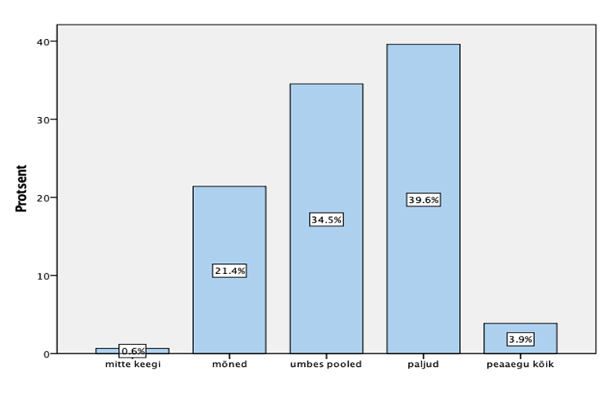
Õpetajate valmisolek enesereguleeritud õppimise toetamiseks vastanud õpetajate hinnangul (N = 812)
39,6% paljud
34,5% umbes pooled
21,4% mõned
3,9% peaaegu kõik
0,6% mitte keegi

Slide 9
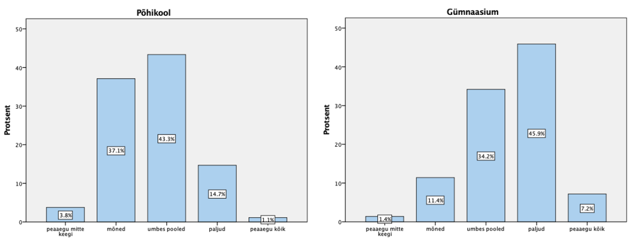
Õpetajate hinnang õpilaste valmisolekule enesereguleeritud õppimiseks (N = 812)

Slide 10
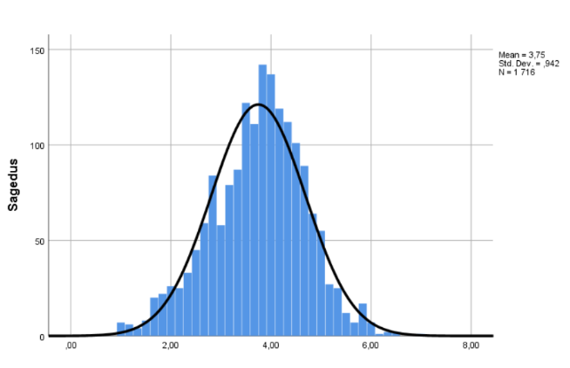
Väärarusaamad enesereguleeritud õppimise kohta. Toetub Lombaerts et al (2009) instrumendile „Self-Regulated Learning Teacher Belief Scale“Cronbach’i α = 0,77
Väited:
Enesereguleeritud õppimist saab eeldada vaid akadeemiliselt võimekamatelt õppijatelt
Õpioskuste harjutamine ei tohiks vähendada aega, mis kulub ainealaste teadmiste omandamisele
Teadmised õppimisest ja eneseregulatsioonist omandab õpilane oma kogemuste põhjal, need ei vaja eraldi õpetamist
Teiste hinnete teadmine motiveerib õpilasi ka ise rohkem pingutama
Hinded on õpilaste jaoks kõige olulisemaks motivaatoriks
Hinnetest loobumisel kaob enamikul õpilastest soov tõsiselt pingutada
Mida suurem väärtus, seda enam on õpetajal väärarusaamu enesereguleeritud õppimise kohta ning seda rohkem peab ta hindeid peamiseks motivatsiooni ja eneseregulatsiooni toetamise vahendiks

Slide 11
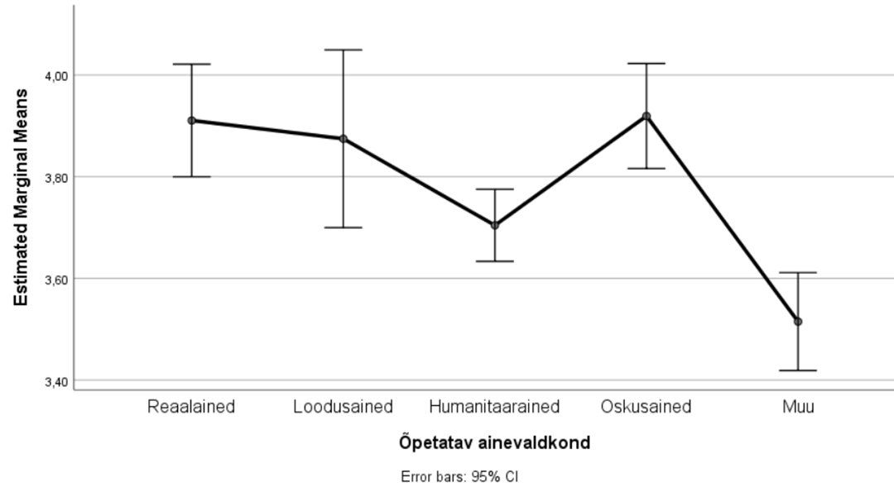
Erinevused erinevate ainevaldkondade õpetajate väärarusaamades enesereguleeritud õppimise kohta

Slide 12
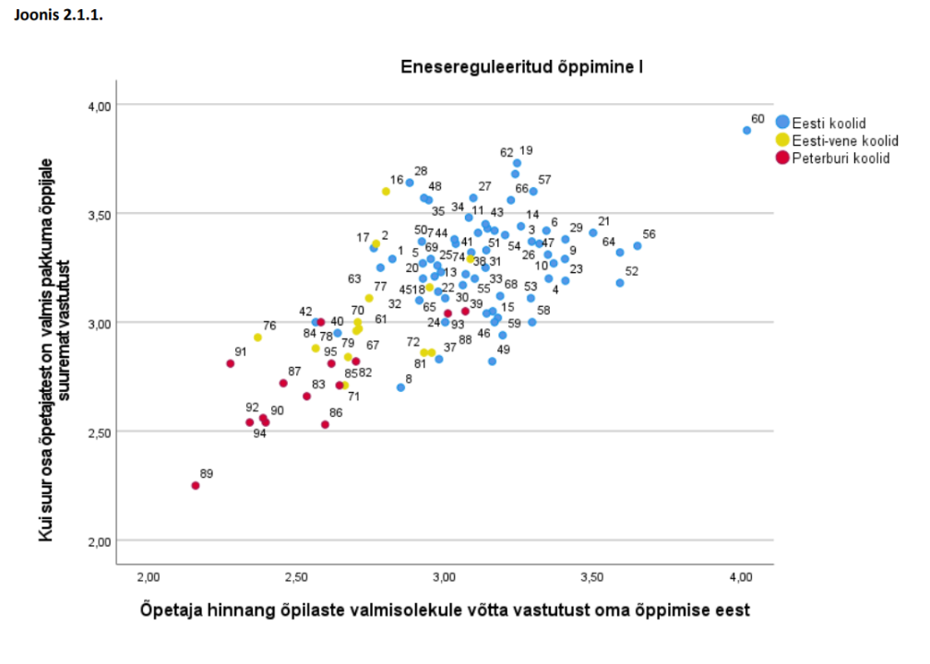

Slide 13
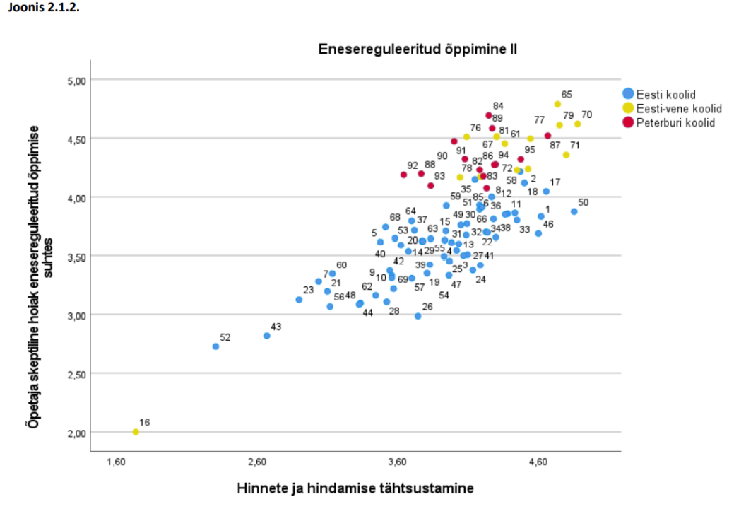

Slide 14
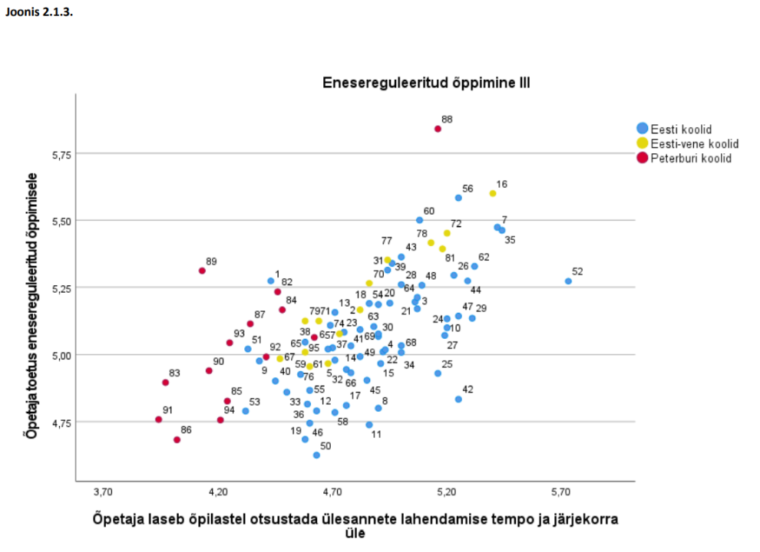

Slide 15
Mida enam omab õpetaja väärteadmisi enesereguleeritud õppimise kohta,
seda vähem:
peab ta põhikooliõpilasi (r = –.11; p < .001) ja gümnasiste (r = –.09; p < .001) täna võimeliseks oma õppimise eest ise suuremat vastutust võtma;
on ta rahul oma töö sisu (r = –.14; p < .001) ja töö korraldusega (r = –.08; p < .001)
kasutab ta klassiruumis elulisi arutelusid (r = –.20; p < .001) ja tegevusi enesereguleeritud õppimise toetamiseks (r = –.19; p < .001)
on ta valmis laskma õpilastel valida õppimiseks oma tempo ning soodustada erineva tasemega õpilaste koostööd (r = –.21; p < .001)
seda enam:
on tal õpetajana töötatud aastaid (r = .27; p < .001)
seda eakam ta on (r = .27; p < .001)
peab ta Eesti koolide pingeridade koostamist õigeks (r = .19; p < .001)

Slide 16
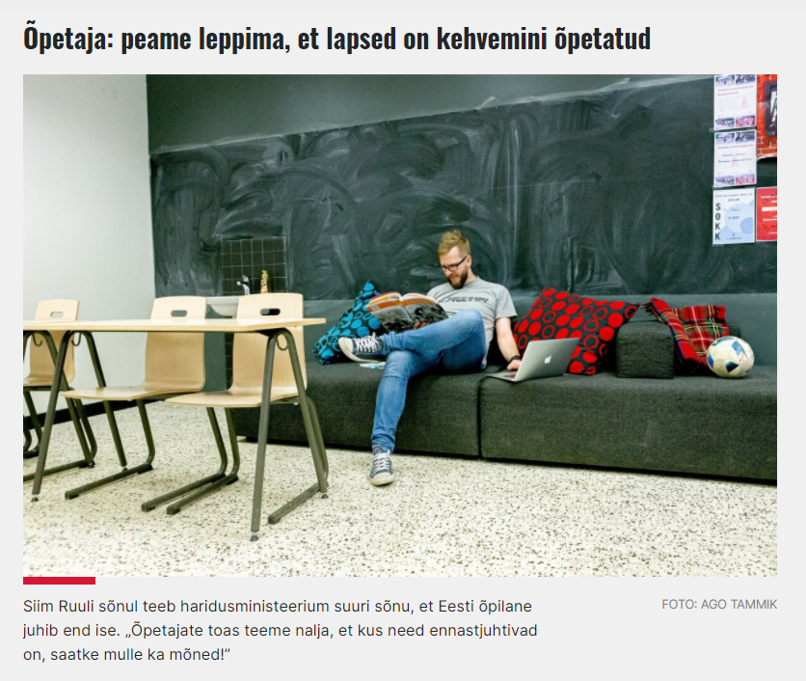
Anna-Teele Orav “Viielisest õpilasest on saanud nulliline, kes vihkab kooli ja õpetajaid. Depressioon murrab distantsõppel lapsi”. Eesti Päevaleht, 23.04.2021 (https://epl.delfi.ee/artikkel/93210717/viielisest-opilasest-on-saanud-nulliline-kes-vihkab-kooli-ja-opetajaid-depressioon-murrab-distantsoppel-lapsi)

Slide 17
Aitäh!
katrinpv@tlu.ee
katiaus@tlu.ee

Slide 18
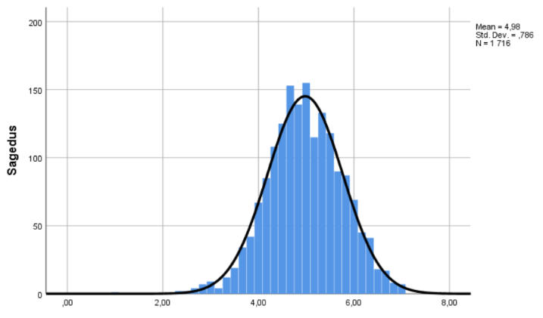
Enesereguleeritud õppimise toetamine. Toetub muu hulgas Lombaerts et al (2009) instrumendile„Self-Regulated Learning Teacher Belief Scale“. Cronbach’i α = 0,75
Väited:
Uut teemat alustab õpetaja põhjaliku selgitusega, kus ja milleks neid teadmisi kasutada saab
Õpetaja soovitab teha õppimise käigus alati vahe-märkmeid ja vahekokkuvõtteid
Õpetajal on tavaks arutleda õpilastega õpieesmärkide ja nendeni viivate sammude üle
Õpetaja suunab pidevalt õpilasi õpitule ise lisamaterjale otsima
Õpetaja kirjeldab viise ja võtteid, kuidas õppimisega kaasnevate emotsioonidega (ärevus, hirm, stress jm) toime tulla
Õpetaja suunab õpilasi kaaluma ülesannete lahendamisel erinevaid lahenduskäike
Mida suurem väärtus, seda enam toetab õpetaja ennastreguleeriva õppija arengut

Slide 19
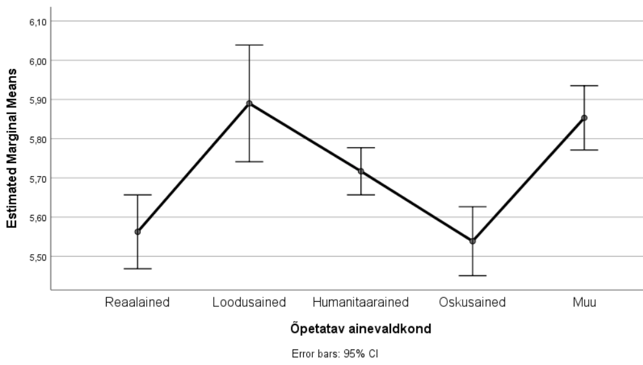
Erinevused erinevate ainevaldkondade õpetajate tegevustes ennastreguleeriva õppija kujunemise toetamiseks (elulised arutelud klassiruumis)

Slide 20
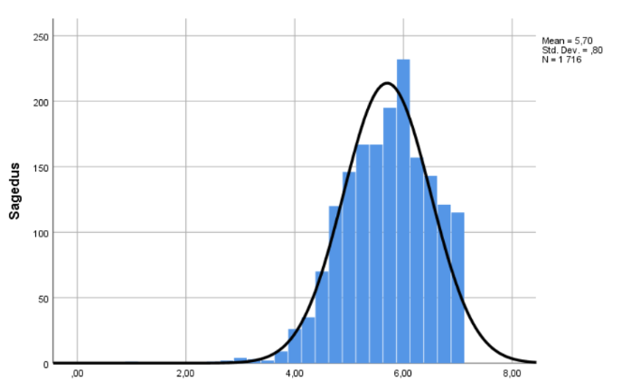
Elulised arutelud klassiruumis. Toetub muu hulgas Lombaerts et al (2009) instrumendile „Self-Regulated Learning Teacher Belief Scale“. Cronbach’i α = 0,79
Väited:
Näidete toomisega igapäevaelust tekitab õpetaja klassis elevust ja arutelu
Õpetajal on reegliks kirjeldada õpitava materjali seoseid igapäevaeluga
Õpetajal on reegliks küsida õpilastelt elulisi näiteid illustreerimaks õpitavat teemat
Uut teemat alustades uurib õpetaja alati, mida õpilased selle kohta juba teavad
Mida suurem väärtus, seda enam toetab õpetaja klassiruumis elulisi arutelusid

Slide 21
Sissevaade uuringu esmastesse tulemustesse
2. Õpioskused
Eve Kikas, TLÜ koolipsühholoogia professor

Slide 22
Õpipädevus, õpioskused, õpistrateegiad
Õpipädevus
Õpioskused ja õpistrateegiad
Selles küsitluses uuriti:
Õpistrateegiad (tehnikad) – teadlikud, suunatud, eesmärgipärased tegevused õppimise parandamiseks, vaimsed tegevused, mida õpilased kasutavad, et õpitavat paremini meelde jätta, mõista, hiljem meenutada ning kasutada.
Protseduuriline teadmine – teadmine sellest, mida teha. Harjutades võib kasutamine muutuda automaatseks oskuseks, mille kasutamisest ei pea enam mõtlema

Slide 23
5. - 6. Oskused hinnata saavutatut, enda teadmisi, iseärasusi (ka vajadusi, motiive, uskumusi, väärtusi), oma tugevaid ja nõrku külgi ja sellega õppimisel arvestada; jälgida ja vajadusel muuta õppimisel kasutatavaid strateegiaid
1.- 2. Oskused õppimist planeerida.
Oskus luua ja säilitada õpimotivatsiooni
ning saavutada õppimisel
vajalik emotsionaalne seisund.
6. Enda tegevuse
teadvustamine ja hindamine
Probleemi märkamine
ja formuleerimine
Mälu:
teadmised,
oskused, uskumused
5. Tulemuse
(eesmärgi)
vastavuse
kontrollimine
2. Tegevuse
planeerimine.
Strateegia
valimine.
4. Lahenduskäigu
hindamine-jälgimine
3. Strateegia
ellurakendamine
3.- 4. Oskused õppimist teostada – õpitavat omandada ja mõista, eelnevalt õpituga seostada, struktureerida ja kasutada, teadvustada ja vajadusel ümber struktureerida.

Slide 24
Miks pööratakse õpistrateegiatele suurt tähelepanu?
Kasutades ja kombineerides strateegiaid, arvestades õppimise eesmärke, saavutatakse paremaid tulemusi
Võimed, teadmised, motivatsioon, aga strateegiad?
* Lähedus õppimisele: strateegiate kasutamine on otseselt seotud sellega, mida ja kuidas õpitakse ning missugused on õppimise tulemused. Näidatud strateegiate kasutamise otsest mõju tulemusele (e.g., Bråten & Strømsø, 2011; Chi et al., 1989; Cromley et al., 2010).
* Õpetamise kaudu muudetavad

Slide 25
Missugused õpistrateegiad on tõhusad ja miks?
Kognitiivsest psühholoogiast teada, et õppimise ajal tuleks
luua seoseid nii varasemate teadmiste kui õpitavate tükkide vahel
aktiivselt neid seoseid tugevdada (mitu korda, erineval viisil)
struktureerida õpitavat
kasutada erinevaid esitusviise (verbaalne, visuaalne, kehaline)
Samas tuleb arvestada õpilase eelteadmistega, kognitiivse arengu tasemega, motivatsiooniga
Erinevad ülesanded, nende õppimiseks kuluv aeg ja kontrollimise viis vajavad erinevaid õpistrateegiaid

Slide 26
Arengulised iseärasused õpistrateegiate kasutamisel
Eelkooliealised lapsed meeldejätmise strateegiaid üldiselt ei kasuta
Nooremaid lapsi võib õpetada lihtsamaid mäluvõtteid kasutama, kuid kasutavad ainult piiratud kontekstis ja ülesannete korral
Kooli alguses domineerib lihtne lugemine, kordamine
Algklassides ja edasi lapsed:
hakkavad kasutama uusi, keerukamaid strateegiaid
täpsustavad olemasolevaid
olemasolevaid kasutatakse uutes olukordades
vanad jäävad alles, kasutatakse erinevaid strateegiaid
Uue strateegia omandamisel võib alguses sooritus alaneda (U-kujuline areng)

Slide 27
Küsitluses kasutati stsenaariumite meetodit
Valik: empiiriliselt valideeritud vs mittevalideeritud strateegiad
Stsenaariumid
Hajutamine vs kuhjamine
Enesetestimine vs korduv lugemine
Vaheldamine vs järjestõppimine
Allikad
Carpenter et al., 2012
Roediger & Karpicke, 2006 Experiment 1; Smith, Roediger III, & Karpicke, 2013
Taylor & Rohrer, 2010; Rohrer, Dedrick, & Stershik, 2015; Kornell & Bjork, 2008

Slide 29
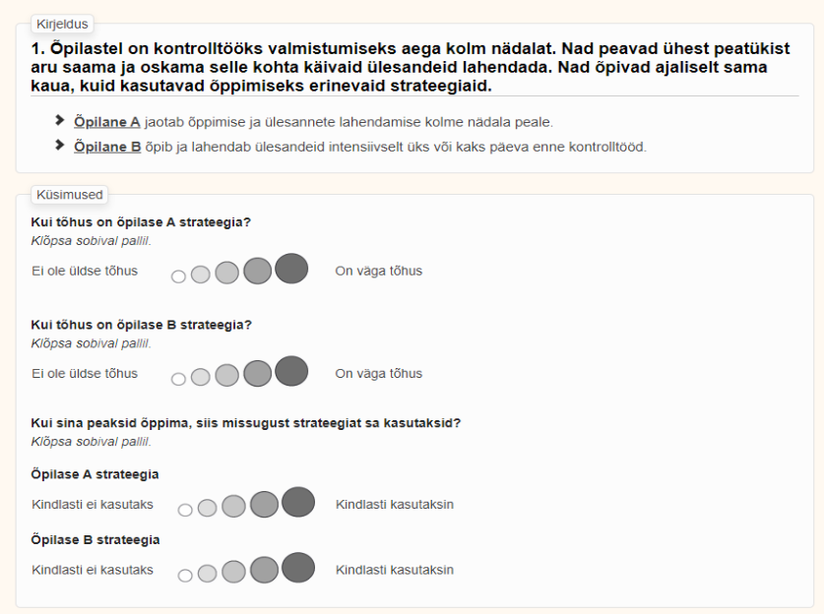

Slide 30
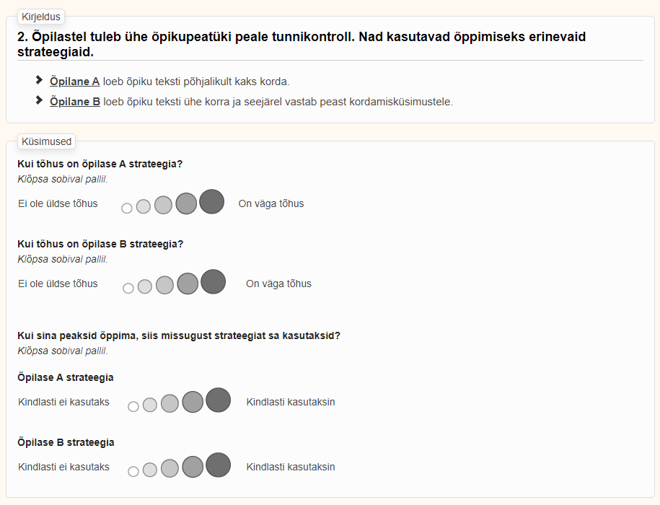

Slide 31
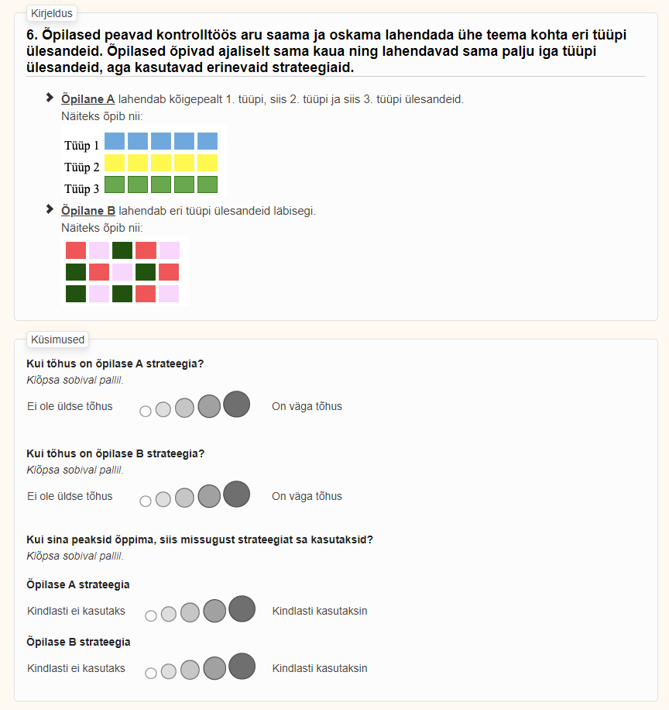

Slide 32
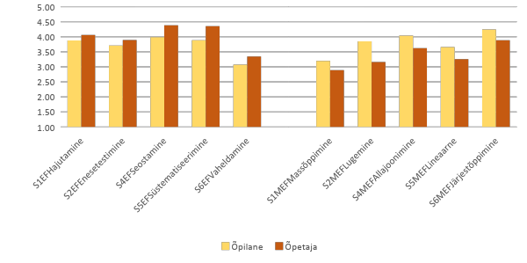
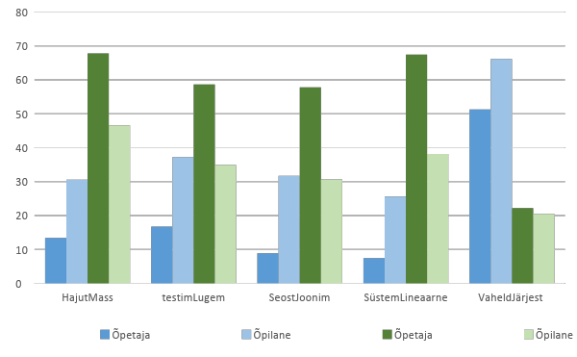
1393 8.klassi õpilast erinevatest koolidest
2013 õpetajat erinevatest koolidest
Õpetajauurimus 2021, TLÜ

Slide 33
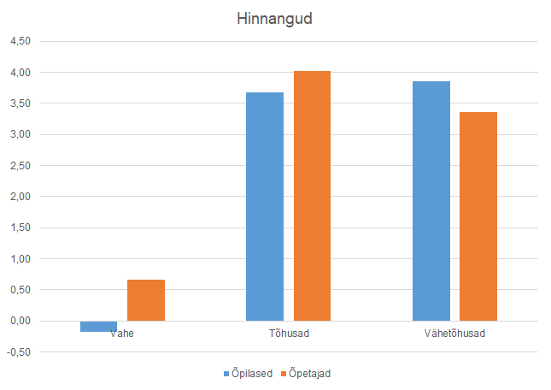

Slide 34
Esialgseid tulemusi
Tõhusate õpistrateegiate väärtustamine ennustab paremat matemaatika, emakeele ja loodusõpetuse hinnet + õpistrateegiate alase teksti mõistmist
Vähetõhusate õpistrateegiate väärtustamine ennustab halvemat matemaatika, emakeele ja loodusõpetuse hinnet + halvemat õpistrateegiate-alase teksti mõistmist
Nii õpilaste kui õpetajate hulgas on vastajaid, kes hindavad kõige madalamalt tõhusat ja kõige kõrgemalt vähetõhusaid strateegiaid (st variatiivsus 1…5)
Staažikamad ja vanemad õpetajad väärtustavad rohkem vähetõhusaid õpistrateegiaid ning vähem tõhusaid õpistrateegiaid

Slide 35
Mõtlemiseks
Mida teha, et vahe õpetajate ja õpilaste teadlikkuses väheneks?
Mida teha nende õpetajatega, kelle teadlikkus on madal?
Mida ja kuidas peaks edasi uurima?

Slide 36
Aitäh!
Teie küsimused ja kommentaarid?

Slide 37
Sissevaade uuringu esmastesse tulemustesse
3. Toimetulek distantsõppega
prof. Mati Heidmets

Slide 38
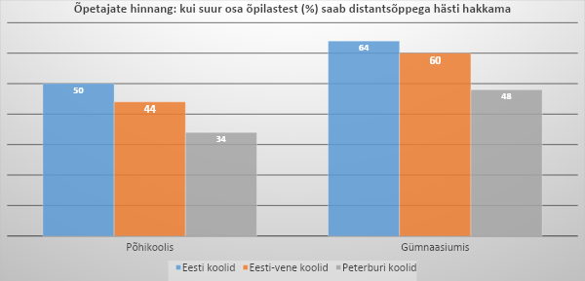
Küsimus: „Toetudes oma kogemusele, siis kui suur osa õpilastest saavad Teie hinnangul distantsõppega hästi hakkama - suudavad oma õppimist planeerida, vajalikul määral keskenduda, jõukohaseid ülesandeid valida jms?“ Põhikooli õpilastest … (orienteeruv osakaal protsentides); Gümnaasiumiõpilastest … (orienteeruv osakaal protsentides)

Slide 40
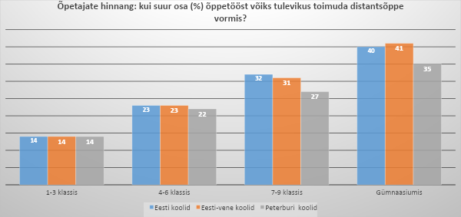
Küsimus: „Mõeldes tulevikule (viirusejärgsele ajale) ning toetudes oma distantsõppe kogemusele, siis millist distantsõppe ja kontaktõppe vahekorda Te peate enda töö jaoks sobivaks? Proovige hinnata, mitu protsenti õppetööle kuluvast ajast võiks õpe lähitulevikus toimuda distantsõppe vormis?“

Slide 42
Sõnumeid!
Neid, kes tahaksid ainult kontaktõpet suhteliselt vähe, ca 10%. Vaid 1-3 klassi puhul tõuseb puhta kontaktõppe eelistajate osakaal 25%-ni.
Sarnane pilt nn puhta distantsõppega. Üle 90% list distantsõpet eelistaks ka vaid ca 10 % õpetajatest, 1-6 klassis veelgi vähem.
Tulevik on hübriid! Samuti kontoritöötajatel.
Millist osa õppetööst kindlasti kontaktõppena: uute teemade sisse juhatamine ja selgitamine; rühmatööd, diskussioonid, suhtlemine; keerulisemad ülesanded, praktilised tööd.
Distantsõpe sobib: kinnistamine ja kordamine, faktiõppimine ja uurimistöö, kontroll ja testid, konsultatsioonid.

Slide 43
Aitäh!
Teie küsimused ja kommentaarid?

